Slide 1
ШАГ 1 Подать заявление на предоставление услуги по регистрации на Портале Бизнес-навигатора МСП через МФЦ. Поступление пароля и логина на электронную почту. ШАГ 2 Подтвердить регистрацию для обеспечения полного доступа к ресурсам портала, пройдя по ссылке, поступившей на адрес электронной почты.
ШАГ 3
Ознакомиться с функционалом Портала Бизнес-навигатора МСП.
ШАГ 4
Заполнить анкету, позволяющую расширить возможности использования Портала. Анкета будет доступна в личном кабинете с момента регистрации.
Авторизация пользователя для того, чтобы иметь доступ ко всем функциональным возможностям Бизнес-навигатора МСП посредством заявления.

Slide 2
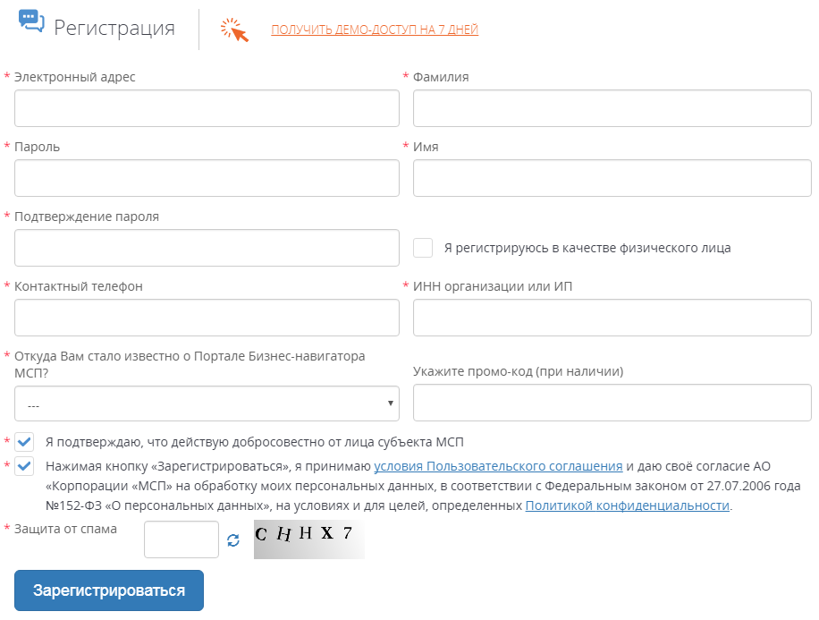
ШАГ 1 Обратиться в МФЦ для регистрации на Портале Бизнес-навигатора МСП. Получить промокод ШАГ 2 Зарегистрироваться на портале с использованием промокода. ШАГ 3 Подтвердить регистрацию для обеспечения полного доступа к ресурсам портала, пройдя по ссылке, поступившей на адрес электронной почты.
ШАГ 4
Ознакомиться с функционалом Портала Бизнес-навигатор МСП
ШАГ 5
Заполнить анкету, позволяющую расширить возможности использования Портала. Анкета будет доступна в личном кабинете с момента регистрации.
Авторизация пользователя для того, чтобы иметь доступ ко всем функциональным возможностям Бизнес-навигатора МСП с использованием промокода.

Slide 3
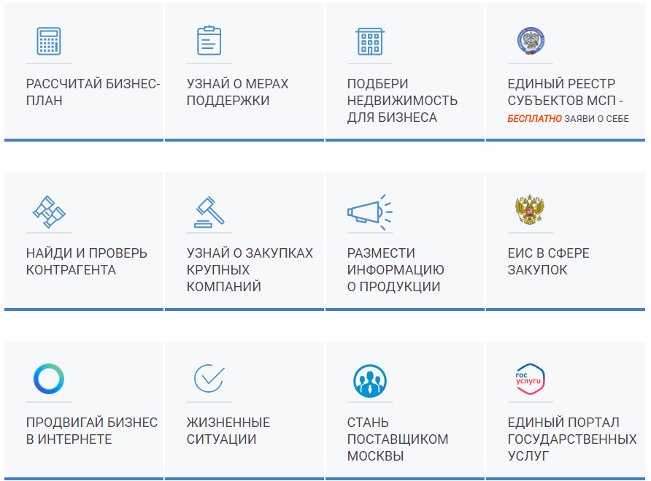
Работа с порталом
Основная информационная панель (меню) состоит из следующих разделов:
Выбор бизнеса и расчет бизнес-плана
Мер поддержки
Подбора недвижимости
Проверки контрагента
Закупок крупных компаний
Продвижения бизнеса
Помощи в жизненной ситуации
При выборе любого из разделов меню в расчетной панели отображается содержание выбранного раздела.

Slide 4
Раздел «Рассчитай бизнес-план»
Определить направление для расширения компании?
Быстро рассчитать спрос по новому виду деятельности или в каком городе открыть филиал?
Самые востребованные продукты и услуги в вашем городе и районе, сколько вокруг потребителей и конкурентов и на какую прибыль вы можете рассчитывать.

Slide 5
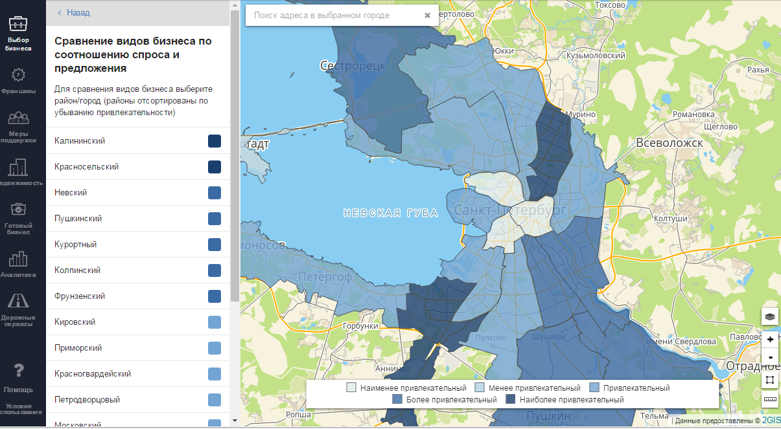
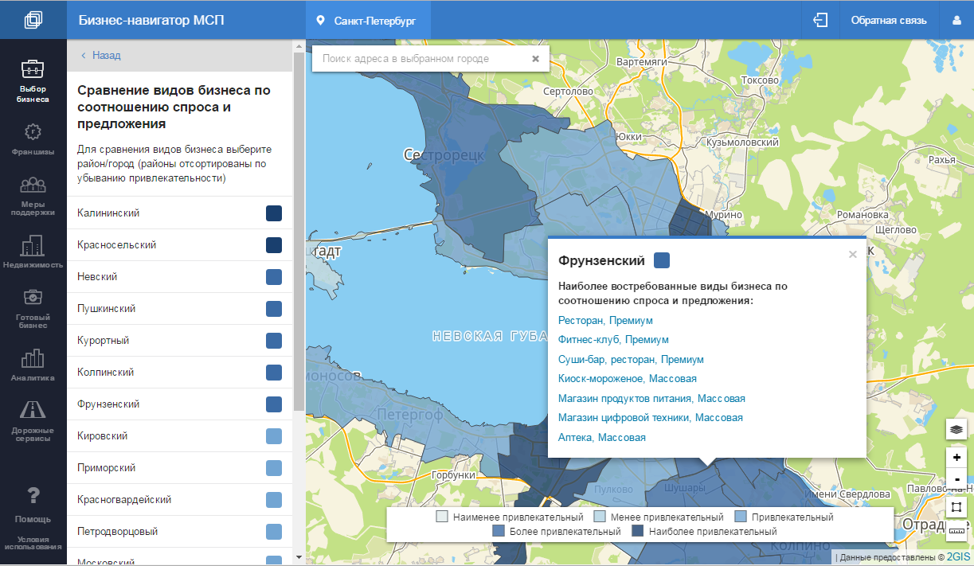
Выбор бизнеса по соотношению спроса и предложения

Slide 6
Раздел «Узнай о мерах поддержки»
Куда обратиться за получением государственной поддержки, кредита или гарантии (поручительства)?
Корпорация МСП собрала в единую базу все государственные и муниципальные организации, которые поддерживают малый и средний бизнес в вашем городе.

Slide 7
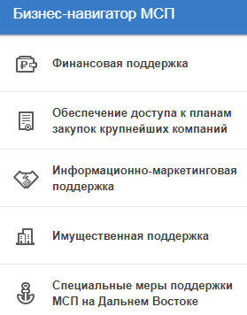
Раздел «Узнай о мерах поддержки»
Информация о финансовой поддержке размещена в основной информационной панели во вкладке «Узнай о мерах поддержки».
Раздел содержит информацию о реализуемых мерах поддержки субъектов МСП:
Финансовая поддержка.
Обеспечение доступа к закупкам крупнейших заказчиков.
Информационно-маркетинговая поддержка.
Имущественная поддержка.
Специальные меры поддержки МСП на Дальнем Востоке.

Slide 8
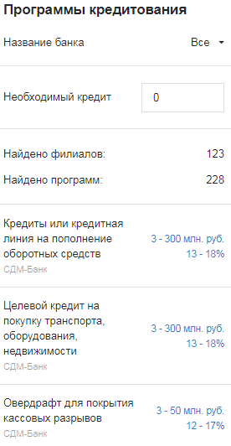
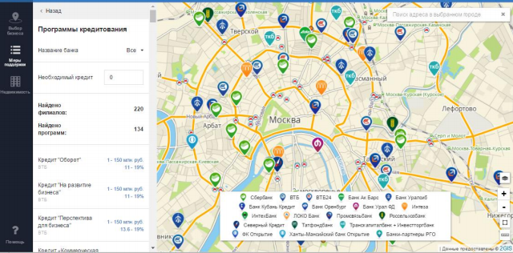
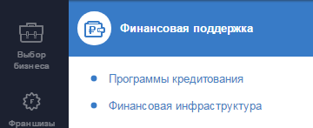
Получение информации о мерах финансовой поддержки
Имеются фильтры по банку и сумме кредита, которые исключают неподходящие вам программы из списка. На карте отображаются отделения банков, кредитующих предпринимателей.

Slide 9
Раздел «Подбери недвижимость для бизнеса»
Подбор недвижимости для бизнеса
Помещение в аренду или государственное имущество, доступное для малых предприятий.
База недвижимости Бизнес-навигатора МСП включает не только коммерческие, но и государственные и муниципальные объекты недвижимости, земельные участки, недвижимость иных собственников.

Slide 10
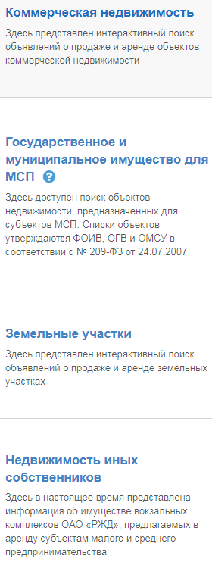
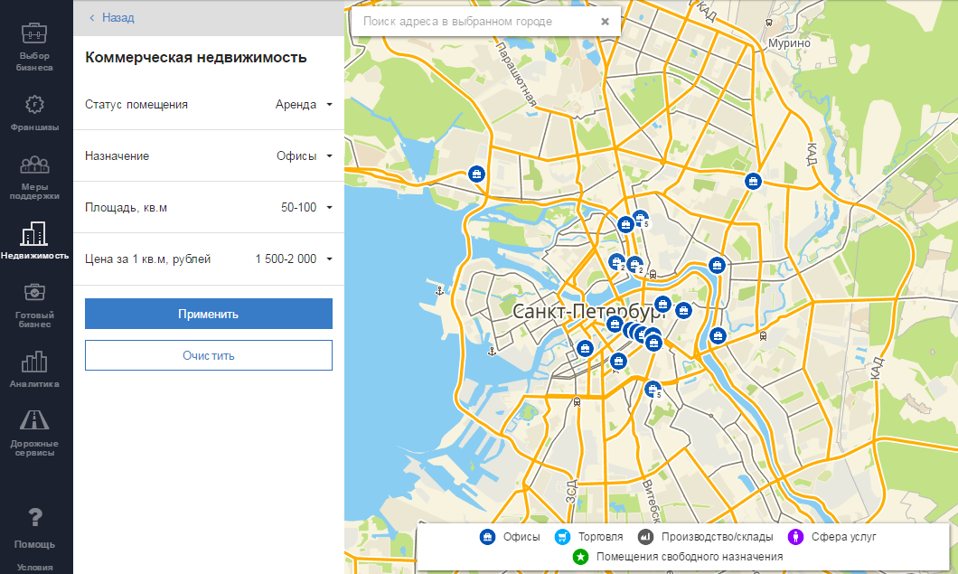
Раздел «Подбери недвижимость для бизнеса»
По заданным фильтрам Бизнес-навигатор наглядно показывает все возможные варианты недвижимости

Slide 11
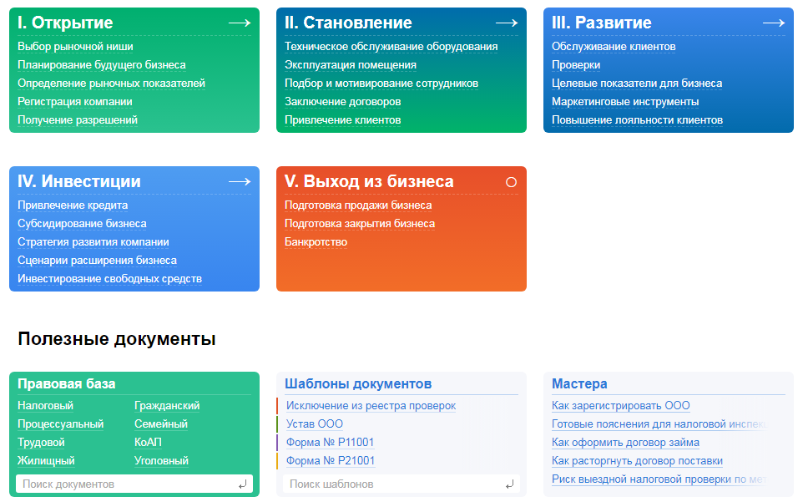
Блок «Жизненные ситуации»
Актуальные решения для бизнеса
- Нужная информация по рубрикатору или при помощи поиска;
для каждого вида бизнеса подобрано более 900 готовых решений;
система подскажет, как пройти проверку, оформить сотрудников, понимать финансовые показатели и многое другое;
материалы и решения можно распечатать или скачать в формате .doc, .xls;
В блоке собрано более 20,5 миллионов нормативных правовых документов;
контент системы обновляется и актуализируется каждый день.

Slide 12
Информация по разделу будет доступна после заполнения и отправки анкеты!
Раздел «Найди и проверь Контрагента»

Slide 13
В «Личный кабинет» на Портале с момента регистрации поступает анкета. После ознакомления с функционалом Портала ее необходимо заполнить, отправить и, благодаря этому, получить премиальный доступ к дополнительному функционалу Бизнес-навигатора. А именно, экспресс-проверка компаний-контрагентов (полный профиль компании, арбитражные дела, финансовое состояние, контракты и договоры, лицензии, патенты, декларации и сертификаты соответствия) для проявления должной осмотрительности, бизнес-справки по компаниям, аналитика по спискам компаний и иной функционал.
Анкетирование

Slide 14
Спасибо за внимание!

